Slide 1
Actividad 2. Retail. Empresa
Analítica e Inteligencia de Negocios · Módulo Netacad 2
Prof. Miguel Ángel Gómez Marroquín
04 / 09 / 2026
EQUIPO 3
Antonio André Martínez Martínez 2094967
Erick Morán Guillén 2103747
Jean Leo Ramírez 2102785

Slide 2
MODELADO CONCEPTUAL
1) Diagrama ER Conceptual
Proceso de negocio modelado: la venta al detalle de mercancía de moda a consumidor final, en tienda física, app, e-commerce y click & collect, incluyendo sus devoluciones.
Entidad | Qué representa | Pregunta que responde
CLIENTE | Consumidor final con nivel de lealtad. | ¿A quién se le vende?
ORDEN | El evento de venta completo. | —
LÍNEA DE ORDEN | Cada renglón de la venta, con cantidad y precio. | —
VARIANTE | La combinación talla–color–SKU que se lleva el cliente. | ¿Qué se vende?
PRODUCTO | Agrupa variantes; aporta categoría, colección, temporada y marca. | ¿Qué se vende?
SUCURSAL | Punto donde se origina la venta o se entrega la mercancía. | ¿Quién vende? / ¿Dónde?
REGIÓN COMERCIAL | Agrupación geográfica de sucursales. | ¿Dónde?
CANAL | Medio por el que se concretó la venta. | ¿Por qué canal?
TIEMPO | Fecha y temporada comercial del hecho. | ¿Cuándo?
CUPÓN | Instrumento promocional aplicado a la compra. | —
DEVOLUCIÓN | Retorno total o parcial de mercancía vendida. | —

Slide 3
MODELADO CONCEPTUAL
Relaciones de negocio y decisiones clave
El CLIENTE realiza ÓRDENES; cada ORDEN se compone de LÍNEAS; cada LÍNEA contiene una VARIANTE, que pertenece a un PRODUCTO. La ORDEN se vende en una SUCURSAL y se entrega en otra (dos roles distintos), se realiza por un CANAL, ocurre en un TIEMPO y puede aplicar CUPONES. Cada LÍNEA puede generar DEVOLUCIONES, que se reciben en una SUCURSAL. Toda SUCURSAL pertenece a una REGIÓN.
Decisiones clave del modelo
1. VARIANTE se separa de PRODUCTO porque el cliente exige análisis por talla y color, no por producto general.
2. SUCURSAL participa dos veces con roles distintos (venta y entrega); sin eso, click & collect es indistinguible de una venta online.
3. DEVOLUCIÓN es entidad propia, no atributo tiene fecha, sucursal y motivo propios y puede ser parcial.
4. CANAL se separa de SUCURSAL para que un pedido e-commerce sin tienda física no genere nulos ambiguos.

Slide 4
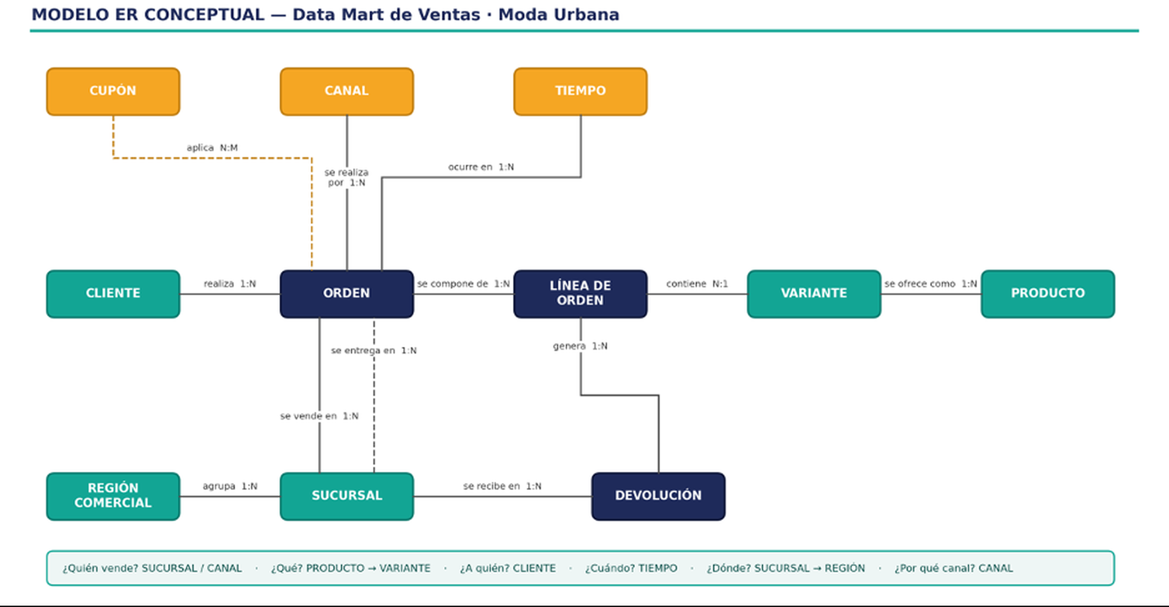
1) Diagrama ER Conceptual

Slide 5
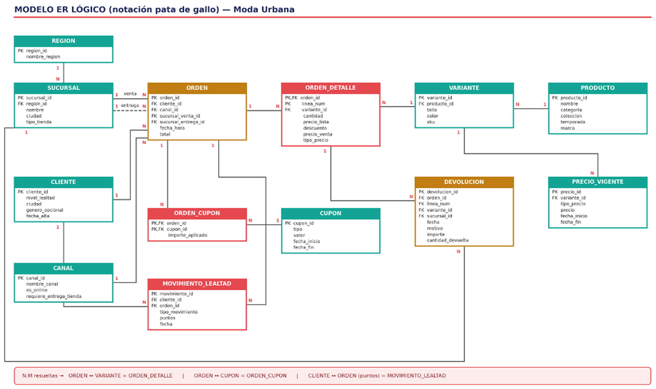
2) Diagrama ER Lógico

Slide 6
MODELADO LÓGICO
Relaciones N:M detectadas y su resolución
ORDEN ↔ VARIANTE
se resuelve con
ORDEN_DETALLE
Llave compuesta: (orden_id, linea_num)
Se resuelve ahí porque cantidad y precios son atributos de la relación, no de la orden ni de la variante.
ORDEN ↔ CUPÓN
se resuelve con
ORDEN_CUPON
Llave compuesta: (orden_id, cupon_id)
Una orden puede usar varios cupones y un cupón se usa en muchas órdenes; el importe aplicado es atributo de la relación.
CLIENTE ↔ ORDEN (puntos)
se resuelve con
MOVIMIENTO_LEALTAD
Llave compuesta: movimiento_id
El saldo de puntos no es un atributo estático del cliente sino el resultado de acumulaciones y redenciones en distintas órdenes.

Slide 7
MODELADO LÓGICO
Reglas de negocio que justifican las relaciones y cardinalidades
Un producto tiene múltiples variantes de talla y color
→ PRODUCTO 1:N VARIANTE
Las ventas conservan temporada y colección
→ Atributos en PRODUCTO, alcanzables desde ORDEN_DETALLE vía VARIANTE
El cliente usa cupones y puntos
→ ORDEN_CUPON y MOVIMIENTO_LEALTAD
Una venta tiene múltiples líneas y devoluciones parciales
→ ORDEN 1:N ORDEN_DETALLE y ORDEN_DETALLE 1:N DEVOLUCION
Las devoluciones pueden ocurrir en otra sucursal
→ DEVOLUCION tiene FK sucursal_id propia
El precio cambia por temporada, liquidación o promoción
→ PRECIO_VIGENTE guarda el histórico; ORDEN_DETALLE congela precio y descuento
Click & collect se vende en línea y se entrega en tienda
→ Doble rol de SUCURSAL en ORDEN
Cada tienda pertenece a una región
→ REGION 1:N SUCURSAL
Debe distinguirse precio regular de liquidación
→ Atributo tipo_precio en ORDEN_DETALLE

Slide 8
MODELADO LÓGICO
Supuestos documentados
1. Se normaliza region (venía como texto en la fuente SUCURSALES) a una tabla REGION.
2. Se agrega linea_num a ORDEN_DETALLE; sin él no se puede referenciar una devolución parcial a un renglón específico.
3. Se agrega tipo_precio, derivado comparando precio_venta contra el precio vigente de la fecha.
4. DEVOLUCION se liga a la línea (no solo a la orden) para que la devolución parcial sea inequívoca.
5. CANAL se modela como catálogo propio aunque en la fuente venga como texto.
6. MOVIMIENTO_LEALTAD es una extensión propuesta: las fuentes entregadas no incluyen tabla de puntos, por lo que se documenta como dato faltante.

Slide 9
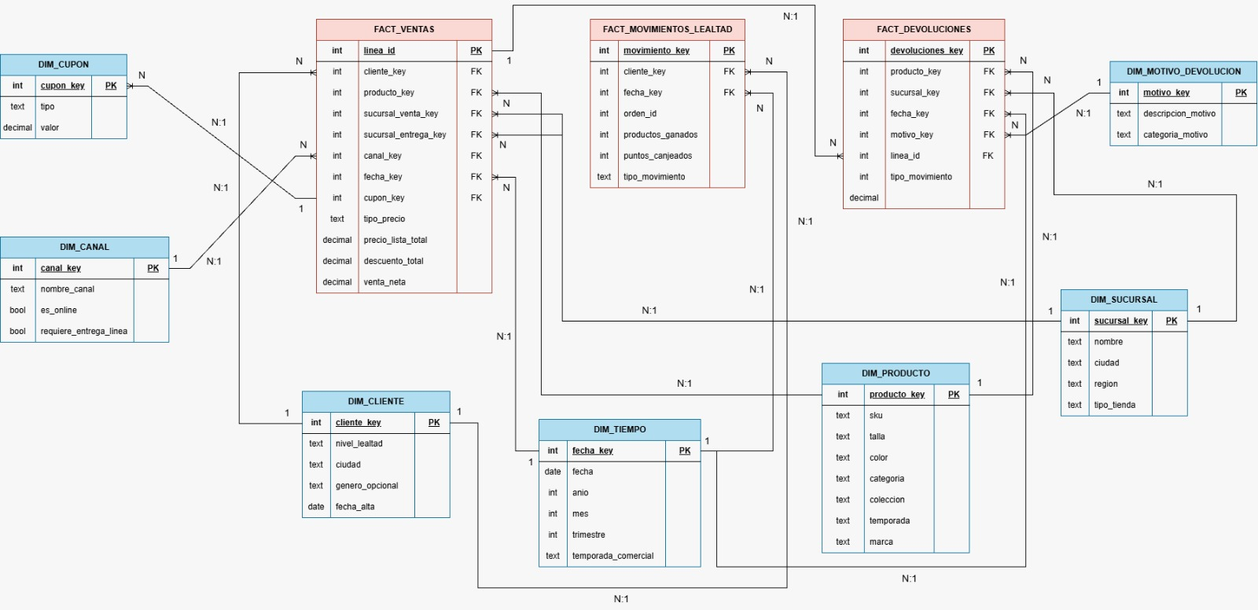
3) Esquema estrella del Data Mart de Ventas

Slide 10
MODELO DIMENSIONAL
4) Definición del grano de la tabla de hechos
GRANO DE FACT_VENTAS
una variante de producto vendida dentro de una línea de una orden de compra
Justificación
El cliente necesita analizar el comportamiento por talla y color, y una sola orden no puede contener muchas tallas y colores diferentes. Si el grano fuera «una orden», no se podría separar cuánto se vendió de cada variante dentro de esa orden.

Slide 11
MODELO DIMENSIONAL
5) Dimensiones y justificación de cada una
DIM_CLIENTE
Permite analizar el comportamiento de compra por nivel de lealtad, ciudad y antigüedad. Necesaria para la pregunta sobre puntos de lealtad.
DIM_PRODUCTO
Compuesta por Variantes y Productos del ER. La más importante: el cliente exige analizar por variante y no por producto general.
DIM_SUCURSAL
Ciudad, región y tipo de tienda. Referenciada dos veces con dos roles (venta y entrega) para distinguir online de click & collect.
DIM_CANAL
Representa el canal de la venta. Se complementa con DIM_SUCURSAL: diferencia canal de compra de canal de entrega.
DIM_TIEMPO
Fecha, año, mes, trimestre y temporada comercial. Necesaria para el análisis histórico y de tendencia por temporada.
DIM_CUPON
Tipo, valor y vigencia del cupón usado. Necesaria para responder la pregunta sobre uso de cupones.

Slide 12
MODELO DIMENSIONAL
6) Métricas y reglas de cálculo
Métrica | Regla de cálculo | Qué representa
cantidad | viene de ORDEN_DETALLE | Unidades vendidas en la línea. Se puede sumar en cualquier dimensión (tienda, colección, fecha).
precio_lista_total | precio_lista · cantidad | Valor de la línea al precio original de lista, sin descuento.
descuento_total | descuento · cantidad | Monto total descontado en esa línea; necesario para el desempeño de liquidaciones y promociones.
venta_neta | precio_venta · cantidad | Monto real vendido después de descuentos.

Slide 13
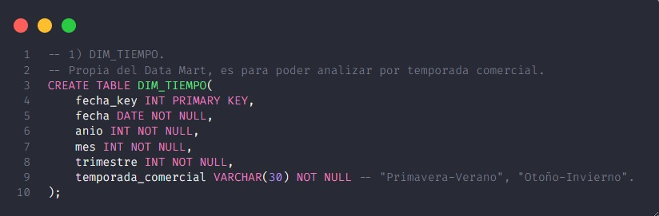
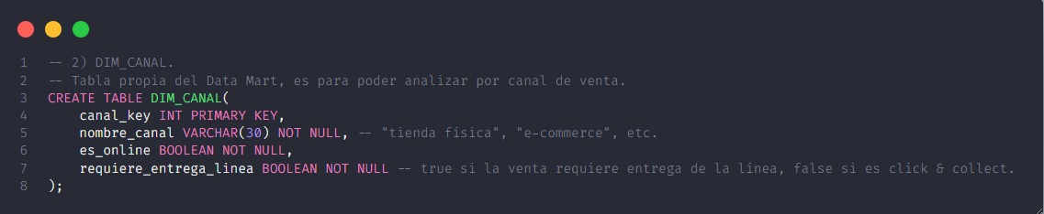
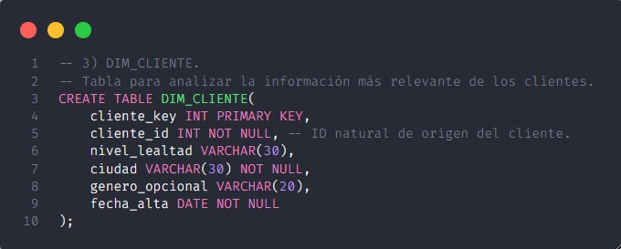
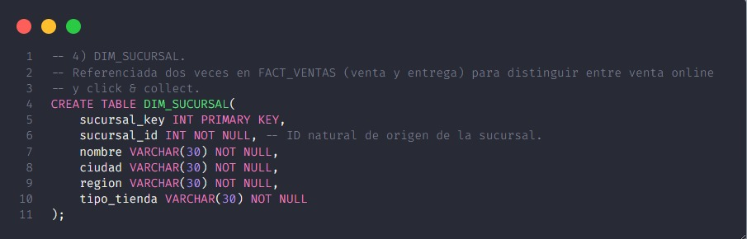
MODELO FÍSICO
7) Script DDL comentado (1/3)

Slide 14
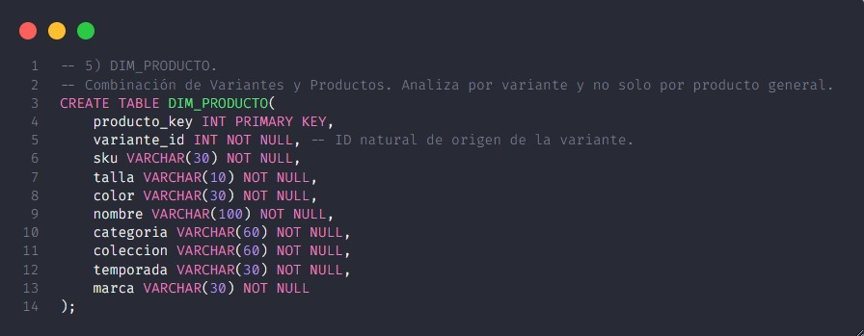
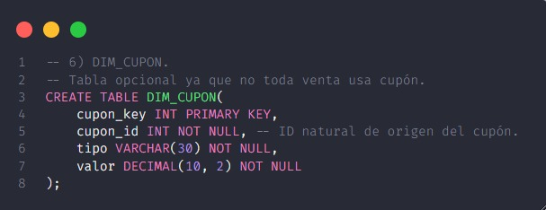
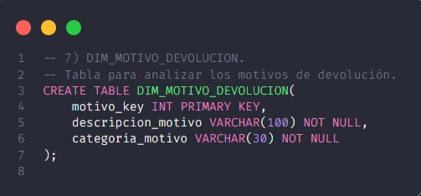
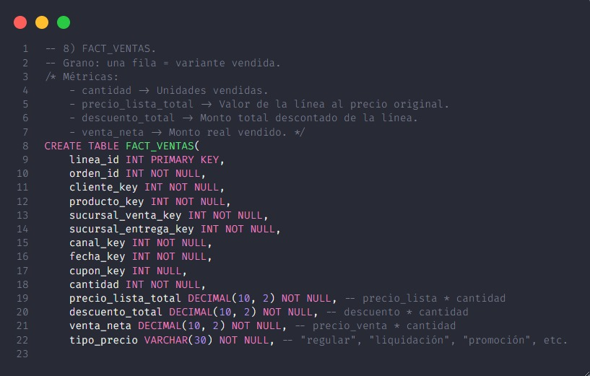
MODELO FÍSICO
7) Script DDL comentado (2/3)

Slide 15
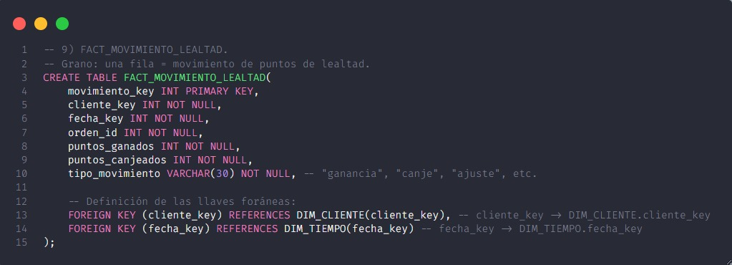
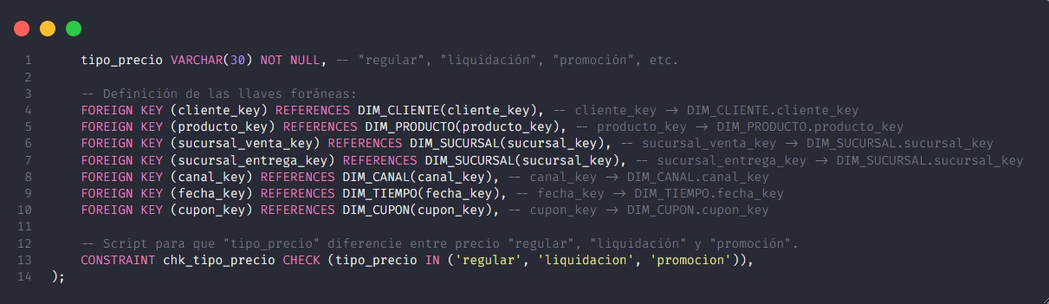
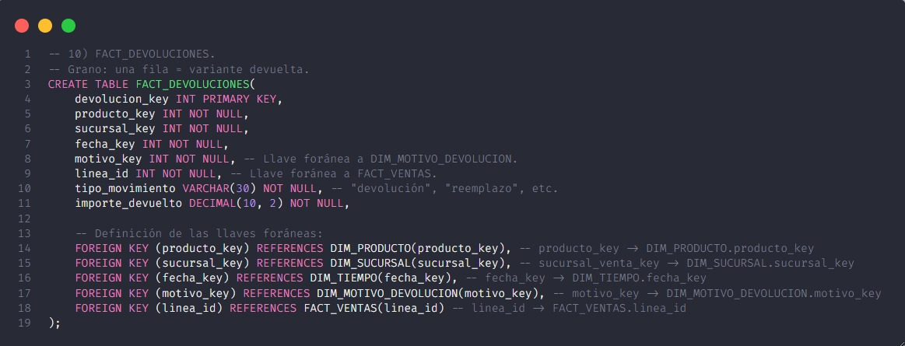
MODELO FÍSICO
7) Script DDL comentado (3/3)

Slide 16
TRABAJO CON IA
8) Evidencia del uso de IA
Pregunta sobre retroalimentación del esquema estrella y del modelado, con las respuestas obtenidas de tres herramientas.
Grok
Gemini
Claude
Las capturas de los prompts y de las respuestas obtenidas se incluyen en el reporte.

Slide 17
VALIDACIÓN
9) Cómo el modelo responde al cliente
1
Ventas por temporada, colección, talla, color y categoría
FACT_VENTAS con DIM_PRODUCTO a través de producto_key, agregando cantidad o venta_neta y agrupando por cualquiera de esos atributos.
2
Desempeño de liquidaciones y promociones
Se agrupa venta_neta y cantidad por el atributo tipo_precio: regular, liquidación o promoción.
3
Ventas por tienda, región y canal
Se une FACT_VENTAS con DIM_SUCURSAL (sucursal_venta_key) y con DIM_CANAL (canal_key).
4
Comparativo de venta online vs click & collect
Se compara sucursal_venta_key contra sucursal_entrega_key dentro de la misma fila de FACT_VENTAS.
5
Uso de cupones y puntos de lealtad
Se une FACT_VENTAS con DIM_CUPON por cupon_key, y con nivel_lealtad de DIM_CLIENTE.

Slide 18
FORMATO APA
Bibliografía
Stryker, I. B. C. (2026, 27 mayo). ¿Qué es un diagrama de relación entre entidades? https://www.ibm.com/mx-es/think/topics/entity-relationship-diagram
De Databricks, P. (2022, 21 abril). ¿Qué es el esquema en estrella? Databricks. https://www.databricks.com/es/blog/what-is-star-schema

Slide 19
Conclusiones
Antonio André Martínez Martínez 2094967
Erick Morán Guillén 2103747
Jean Leo Ramírez 2102785

Slide 20
¡GRACIAS!
Equipo 3 · Analítica e Inteligencia de Negocios

